Slide 1
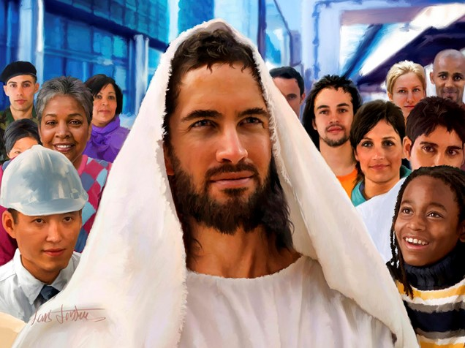
¿QUÉ ES
JESÚS
PARA TI?

Slide 2
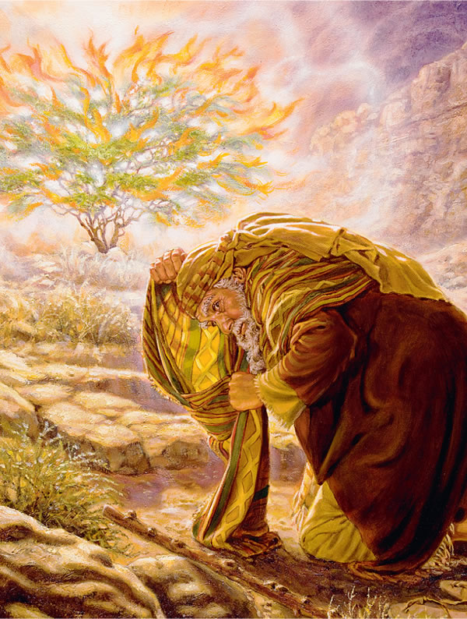
Un día Moisés mientras cuidaba las ovejas, las llevó hasta Horeb. Allí el ángel del Señor se le apareció en una llama de fuego en medio de una zarza. Moisés se dio cuenta que la zarza ardía y no se quemaba y pensó: "¡Qué cosa tan extraña es ésta!, voy a ver por qué no se consume la zarza". Cuando el Señor vio que Moisés se acercaba a la zarza a mirar, lo llamó desde allí.
Dios: ¡Moisés, Moisés!
Moisés: Aquí estoy.
Dios: No te acerques y descálzate, porque el lugar donde estás es santo. Yo soy el Dios de Abraham, Isaac y Jacob. He escuchado las quejas de los israelitas y he visto como los maltratan, y he descendido para librarlos y sacarlos de allí, para llevarlos a la tierra de Canaán. Voy a enviarte ante faraón…
Moisés: Cuando me pregunten ¿quién te mandó? ¿Qué responderé al pueblo?
Dios: El Dios de vuestros antepasados me ha enviado.
Moisés: Ellos me van a preguntar ¿cómo se llama? Y entonces ¿qué les voy a decir?
Dios: Yo soy el que soy. "Yo soy" me ha enviado a vosotros.
Después de dialogar largamente con el Señor, Moisés fue a cumplir su misión. (Basado en Éxodo 3)

Slide 3
“YO SOY” significa una presencia eterna. El pasado, el presente y el futuro son iguales para Dios. Él ve los acontecimientos más remotos de la historia pasada y el futuro lejano con una visión tan clara como nosotros vemos las cosas que suceden diariamente. No sabemos lo que está delante de nosotros, y si lo supiéramos, no contribuiría a nuestro bienestar eterno. Dios nos da una oportunidad de ejercitar la fe y confiar en el gran “YO SOY”... Nuestro Salvador dice: "Abrahán vuestro padre se gozó de que había de ver mi día; y lo vio y se gozó" (vers. 56). Quince siglos antes de que Cristo dejara sus atavíos reales, su corona real y dejara su puesto de honor en las cortes celestiales, asumiera la humanidad y caminara entre los hijos de los hombres, Abrahán vio su día, y se alegró. "Entonces le dijeron los judíos: Aún no tienes cincuenta años, ¿y has visto a Abrahán? Jesús les dijo: De cierto, de cierto os digo: Antes que Abrahán fuese, yo soy" (ver.57, 58). Cristo estaba usando el gran nombre de Dios que fue dado a Moisés para expresar la idea de la presencia eterna. [Éxodo 3: 14.] Isaías también vio a Cristo, y sus palabras proféticas están llenas de significado... Hablando por él, el Señor dice: "Yo Jehová, Dios tuyo, el Santo de Israel, soy tu salvador... No temas porque yo estoy contigo... Yo, yo Jehová, y fuera de mi no hay quien salve... Vosotros, pues, sois mis testigos, dice Jehová, que yo soy Dios. Aún antes de que hubiera día, yo era;... Yo Jehová, Santo vuestro, Creador de Israel, vuestro Rey" (Isaías 43: 3-15)... Cuando Jesús vino a nuestro mundo, se clamó a si mismo: "Yo soy el camino, y la verdad y la vida; nadie viene al Padre, sino por mí" (Juan 14: 6)...
Debe creerse en el Señor y debe servírselo como al gran "YO SOY", y debemos confiar implícitamente en él (Carta 119, 1895).

Slide 5
El nombre "Yo soy" es derivado de la palabra hebrea YHVH, la cual se ha transliterado en diferentes versiones de la Biblia como Jehová. Cristo, mientras estaba en este mundo usó en muchas ocasiones la expresión "Yo soy". Jesús fue acusado de llamarse Dios al usar la forma "Yo soy". En ocasiones, algunos tomaron piedras para arrojárselas, pues creían que blasfemaba.
La vida de Jesús fue tan singular que hacía preguntarse a muchos ¿quién es este? Todos los que veían sus actos maravillosos y escuchaban sus palabras de sabiduría y esperanza, daban su opinión de quién pensaban que era Él.
Mientras la multitud escuchaba sus hermosas palabras y veían sus maravillosos milagros, los que le conocían de pequeño se preguntaban ¿no es este, Jesús el hijo de José, cuyos padres nosotros conocemos? Ellos no salían de su asombro al sentir el poder de sus palabras y ver los actos increíbles que realizaba.
Ahora hablaremos acerca de los "Yo soy" de Jesús en el Evangelio según Juan. Allí, el Señor se nos presenta como lo que es: un Dios capaz de satisfacer nuestras necesidades espirituales, no importa cuáles sean. Al final, medita y contesta a esta pregunta: ¿Qué es Jesús para mi?. Descubramos las ricas facetas de la personalidad de Jesús, y apropiémonos de las riquezas de bien, amor y verdad que él nos ofrece.

Slide 7
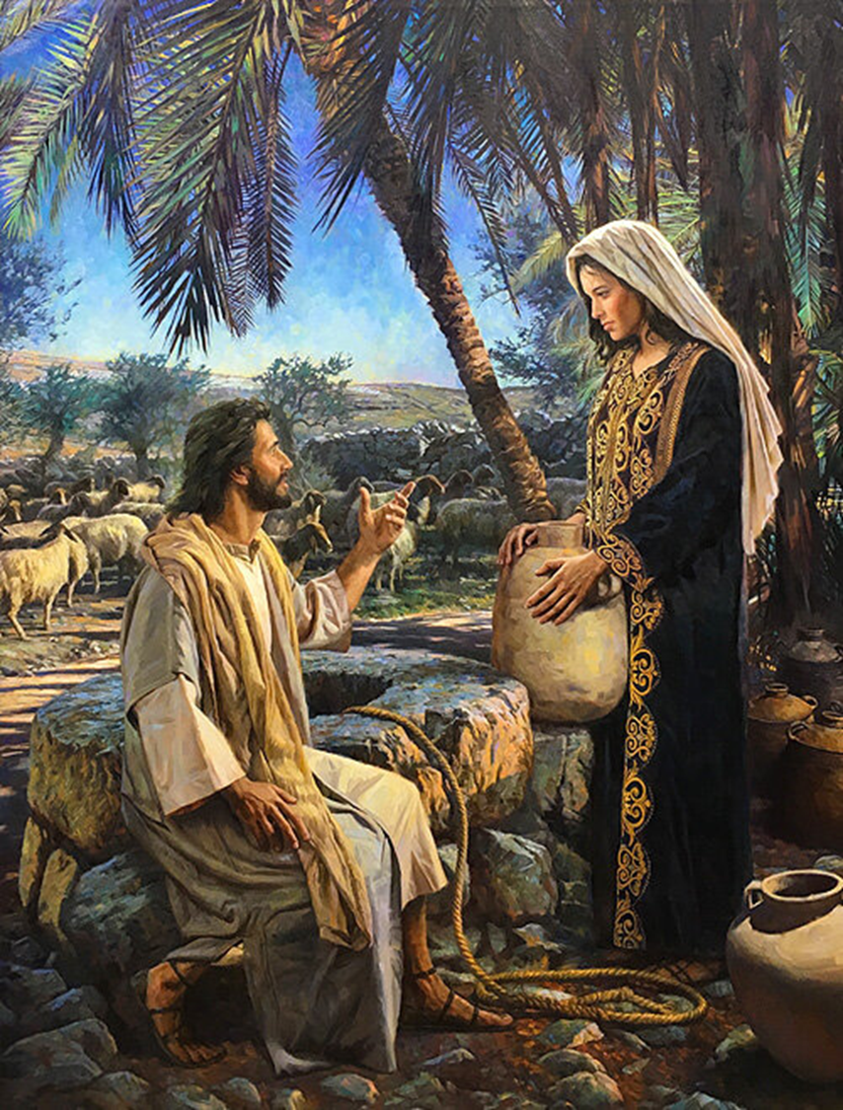
“Vino una mujer de Samaria a sacar agua; y Jesús le dijo: Dame de beber.
Pues sus discípulos habían ido a la ciudad a comprar de comer.
La mujer samaritana le dijo: ¿Cómo tú, siendo judío, me pides a mí de beber, que soy mujer samaritana?
Porque judíos y samaritanos no se tratan entre sí.
Respondió Jesús y le dijo: Si conocieras el don de Dios, y quién es el que te dice: Dame de beber; tú le pedirías, y él te daría agua viva.
La mujer le dijo: Señor, no tienes con qué sacarla, y el pozo es hondo. ¿De dónde, pues, tienes el agua viva? ¿Acaso eres tú mayor que nuestro padre Jacob, que nos dio este pozo, del cual bebieron él, sus hijos y sus ganados?
Respondió Jesús y le dijo: Cualquiera que bebiere de esta agua, volverá a tener sed; mas el que bebiere del agua que yo le daré, no tendrá sed jamás; sino que el agua que yo le daré será en él una fuente de agua que salte para vida eterna.
La mujer le dijo: Señor, dame esa agua, para que no tenga yo sed, ni venga aquí a sacarla” (Juan 4:7-15).

Slide 8
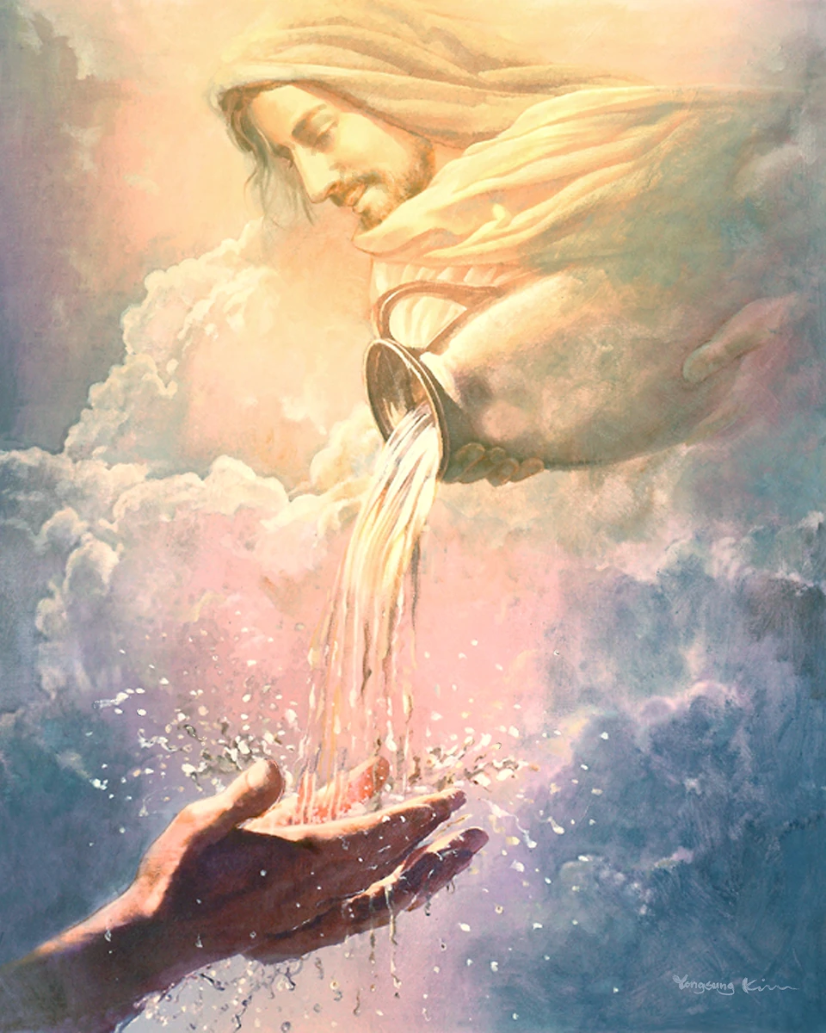
El que trate de aplacar su sed en las fuentes de este mundo, bebe tan sólo para tener sed otra vez. Por todas partes, hay hombres que no están satisfechos. Anhelan algo que supla la necesidad del alma. Un solo Ser puede satisfacer esta necesidad. Lo que el mundo necesita, "el Deseado de todas las gentes“, es Cristo. La gracia divina, que él solo puede impartir, es como agua viva que purifica, refrigera y vigoriza al alma.
Jesús no quiso dar a entender que un solo sorbo del agua de vida bastaba para el que la recibiera. El que prueba el amor de Cristo, lo deseará en mayor medida de continuo; pero no buscará otra cosa. Las riquezas, los honores y los placeres del mundos no le atraen más. El constante clamor de su corazón es: "Más de ti“. Y el que revela al alma su necesidad, aguarda para satisfacer su hambre y sed. Todo recurso en que confíen los seres humanos, fracasará. Las cisternas se vaciarán, los estanques se secarán; pero nuestro Redentor es el manantial inagotable. Podemos beber y volver a beber, y siempre hallar una provisión de agua fresca. Aquel en quien Cristo mora, tiene en sí la fuente de bendición, "una fuente de agua que salte para vida eterna“. De este manantial puede sacar fuerza y gracia suficientes para todas sus necesidades. (DGT, p. 157).

Slide 10
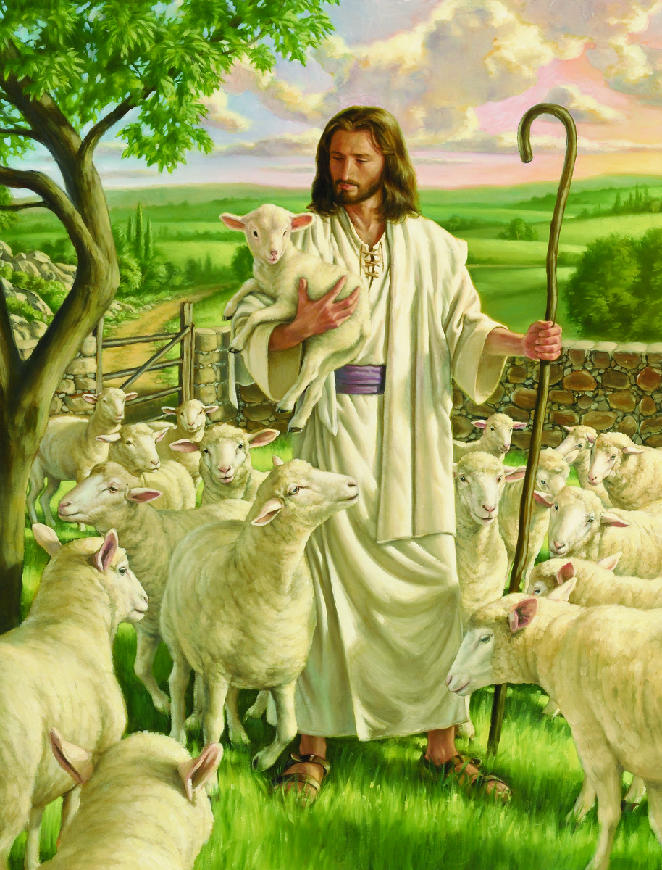
“El que entra por la puerta, ese es el pastor que cuida las ovejas. El guarda le abre la puerta, y el pastor llama a cada oveja por su nombre y las ovejas reconocen su voz. Él las saca del redil, y cuando ya han salido todas, va delante de ellas, y las ovejas le siguen porque reconocen su voz. En cambio no siguen a un extraño, sino que huyen de él porque no conocen la voz de los extraños” (Juan 10:2-5).
“Yo soy el buen pastor. El buen pastor da su vida por las ovejas” (Juan 10:11).
“Yo soy el buen pastor. Como mi Padre me conoce y yo conozco a mi Padre, así conozco a mis ovejas y ellas me conocen a mí. Yo doy mi vida por las ovejas. También tengo otras ovejas que no son de este redil, y también a ellas debo traer. Ellas me obedecerán, y habrá un solo rebaño y un solo pastor” (Juan 10:14-16).

Slide 11
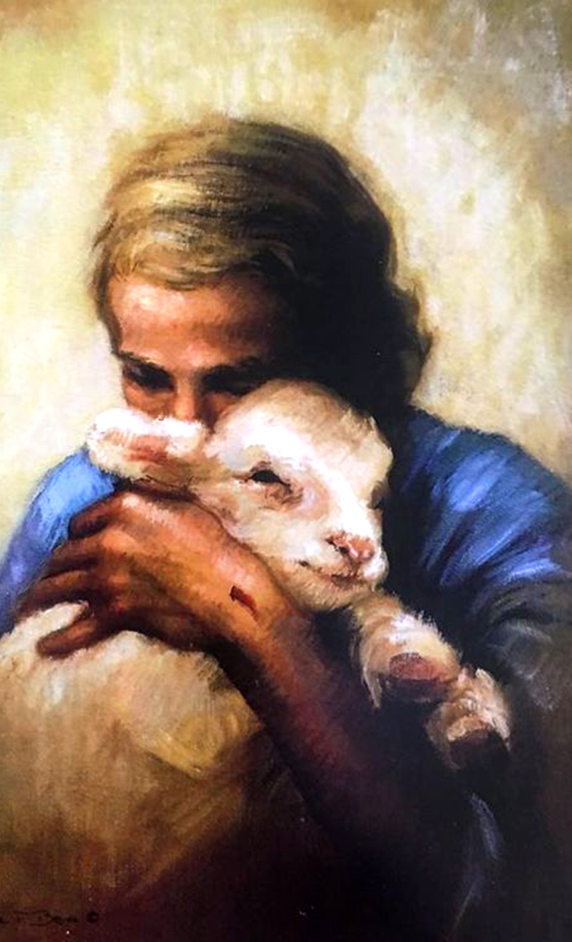
Jesús no se llama a sí mismo el pastor porque sería solamente un pastor entre otros. Él es el Buen Pastor.
El interés del buen pastor por las ovejas es superior al interés que demuestra el pastor asalariado, quien regularmente, ante la presencia del lobo, deja las ovejas y huye, en cambio, Jesús es el Buen Pastor y "el buen pastor su vida da por las ovejas".
Jesús verdaderamente es el buen Pastor, pues nos conoce por nombre, nos cuida, nos guía, nos defiende, se interesa en forma personal y amante por cada uno y además, dio su vida por nosotros.
Permitámosle a Jesús que sea nuestro pastor. En el Pastor Divino hallaremos dirección, protección, amor, ternura y compasión".
“Debo confiar en Él [Jesús] no importa cuántos cambios se produzcan en mi atmósfera emocional. Debo manifestar las alabanzas del que me llamó "de las tinieblas a su luz admirable". 1 Pedro 2:9. Mi corazón debe permanecer firme en Cristo, mi Salvador, para contemplar su amor y su bondad llena de gracia. No debo confiar en él solamente de vez en cuando, sino siempre, para que pueda manifestar los resultados de morar en Aquel que me adquirió con su preciosa sangre. Debo aprender a creer en sus promesas y a aceptarlas como la segura palabra de Dios para tener una fe estable”. (Mente, carácter y personalidad, t. 2 p. 843, 844).

Slide 13
“Otra vez Jesús les habló, diciendo: Yo soy la luz del mundo; el que me sigue, no andará en tinieblas, sino que tendrá la luz de la vida” (Juan 8:12).
“Yo, la luz, he venido al mundo, para que todo aquel que cree en mí no permanezca en tinieblas” (Juan 12:46).

Slide 14
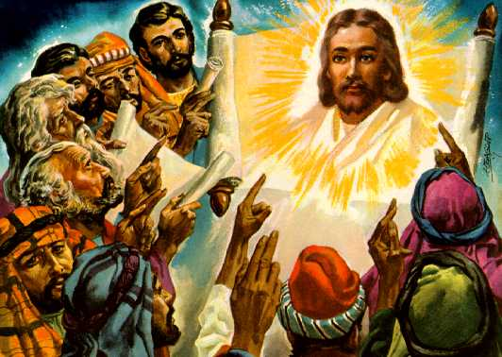
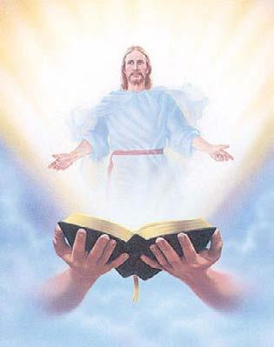
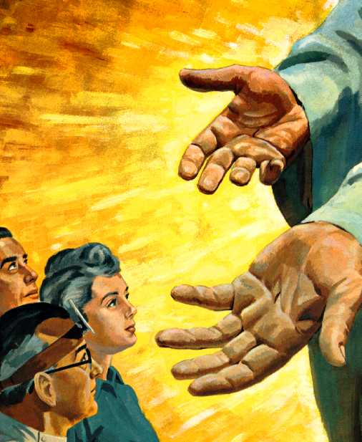
Durante mucho tiempo las tinieblas espirituales habían envuelto a las almas de los hombres, pero la "luz verdadera" (vers. 9) de la vida divina y de la perfección divina ahora resplandece para iluminar el sendero de cada hombre (cf. Isa. 9:1-2).
La luz del cielo no sólo brilla a través de Cristo; Él es esa luz (Juan 1:9). Juan cita esta afirmación de Jesús vez tras vez (Juan 8:12; 9: 5; 12:35, 46; cf. 1 Juan 1:5-6; 2:8).
La luz siempre ha sido un símbolo de la presencia divina (ver com. Gén. 3:24). Dios inundó el mundo de luz en el primer acto de la creación (Gén. 1:3); así también cuando Dios emprende la obra de volver a crear su imagen en las almas de los hombres, primero ilumina sus corazones y mentes con la luz del amor divino (2 Cor. 4:6).
"Contigo", dice el salmista, "está el manantial de la vida; en tu luz veremos la luz" (Sal. 36:9).
Jesús es la luz que nos guía en este mundo tenebroso para que no tropecemos con el pecado. Permitámosle alumbrar el sendero de nuestra vida.
Juan 12:46 nos dice: "Yo, la luz, he venido al mundo, para que todo aquel que cree en mí no permanezca en tinieblas".

Slide 16
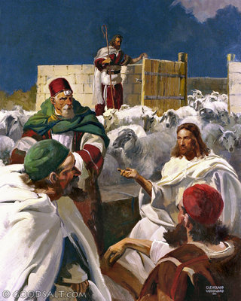
“Volvió, pues, Jesús a decirles: De cierto, de cierto os digo: Yo soy la puerta de las ovejas” (Juan 10:7).
“Yo soy la puerta; el que por mí entrare, será salvo; y entrará, y saldrá, y hallará pastos” (Juan 10:9).

Slide 17
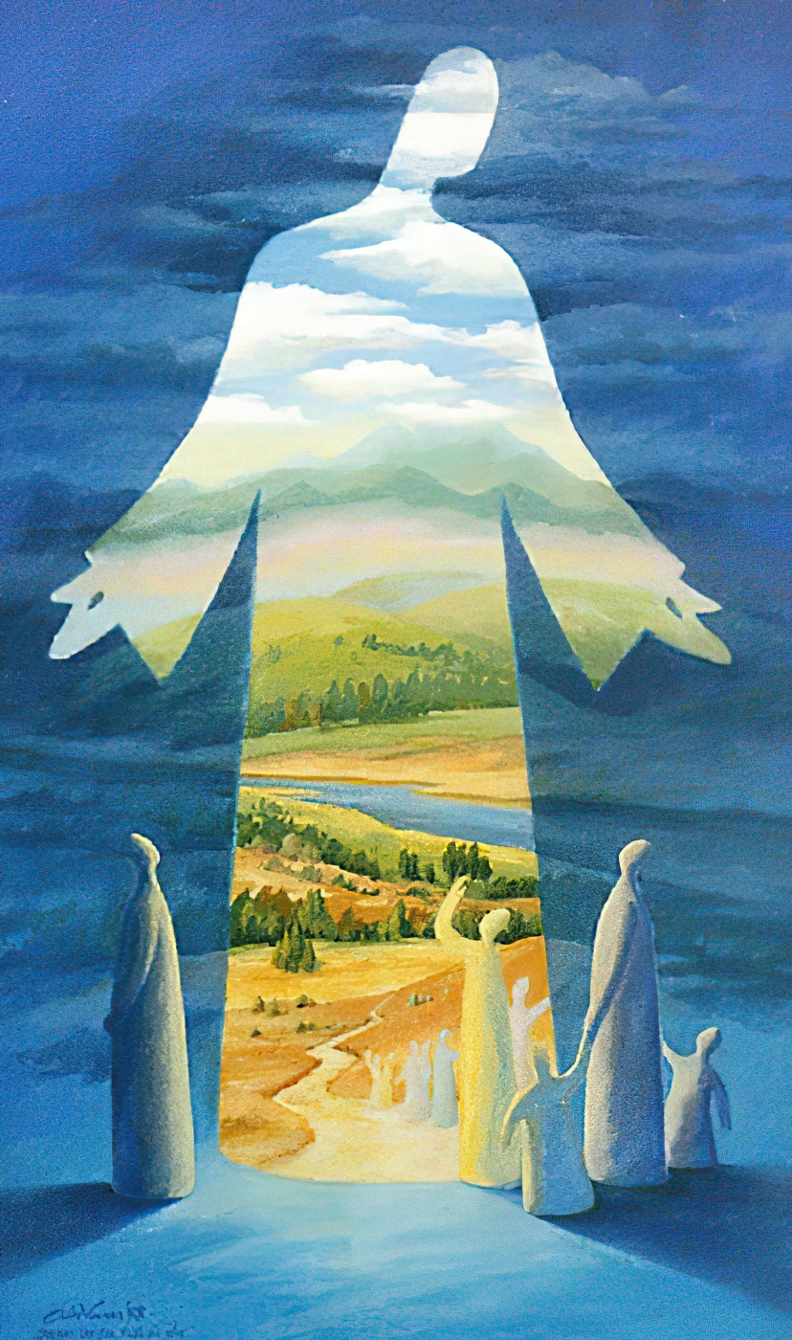
Jesús repitió en dos ocasiones la frase "Yo soy la puerta" y ambas fueron en el capítulo 10 de Juan. Jesús dijo: "Yo soy la puerta; el que por mí entrare, será salvo; y entrará y saldrá, y hallará pastos".
La puerta a la cual Jesús aludió era la puerta del redil de las ovejas. Únicamente a través de la puerta las ovejas podían entrar para protegerse de los peligros y de las inclemencias del tiempo.
Solamente cruzando la puerta éstas podían salir para disfrutar de los verdes pastos a los que le conducía el pastor.
La puerta está abierta para todos los que desean entrar.
Cristo es la puerta del redil de Dios. Gracias demos a Dios porque Jesús sigue siendo hoy la única puerta a través de la cual tenemos acceso a Dios y su reino de gracia. Al creer en Jesús podemos disfrutar de todos los privilegios que ofrece la verdadera salvación: protección, tranquilidad, seguridad y paz, así como alimento espiritual para el alma.

Slide 19
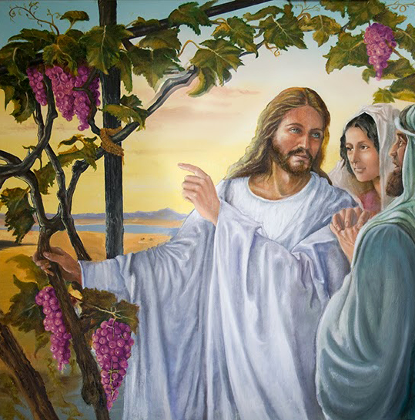
“Yo soy la vid verdadera, y mi Padre es el labrador” (Juan 15:1).
“Yo soy la vid, vosotros los pámpanos; el que permanece en mí, y yo en él, éste lleva mucho fruto; porque separados de mí nada podéis hacer” (Juan 15:5).

Slide 20
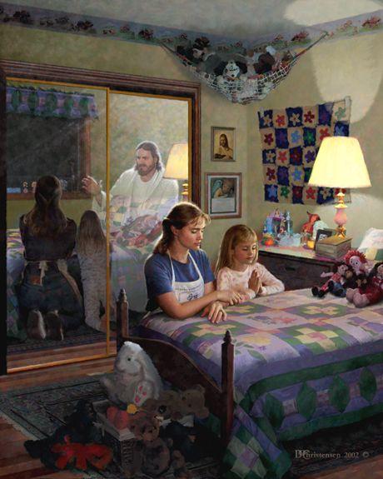
Todos los que reciben a Cristo por la fe llegan a ser uno con él. Los pámpanos no están atados a la vid; no están unidos a ella por algún proceso mecánico de unión artificial. Están unidos de tal forma que llegan a formar parte de ella. Están alimentados por las raíces de la vid. Así, los que reciben a Cristo por fe llegan a ser uno con él en principio y en acción. Están unidos con él, y la vida que viven es la vida del Hijo de Dios. Ellos derivan su vida de Aquel que es vida. (ELC 58.4).
Jesús dice: “Yo soy la vid, vosotros los pámpanos”. Juan 15:5. ¿Podemos concebir una relación más íntima que la que esto implica? Las fibras de la rama son idénticas a las de la vid. Es libre y constante la comunicación de vida, energía y nutrición del tronco a las ramas. La raíz envía su alimento por las ramas. Tal es la relación del creyente con Cristo, si habita en Cristo y obtiene de él su alimento. Pero la relación espiritual entre Cristo y el alma se puede establecer únicamente mediante el ejercicio de la fe personal. “Sin fe es imposible agradar a Dios”. Hebreos 11:6. Es la fe la que nos conecta con el poder del cielo y nos proporciona fuerza para hacer frente a los poderes de las tinieblas. (1MS 393.1).

Slide 22
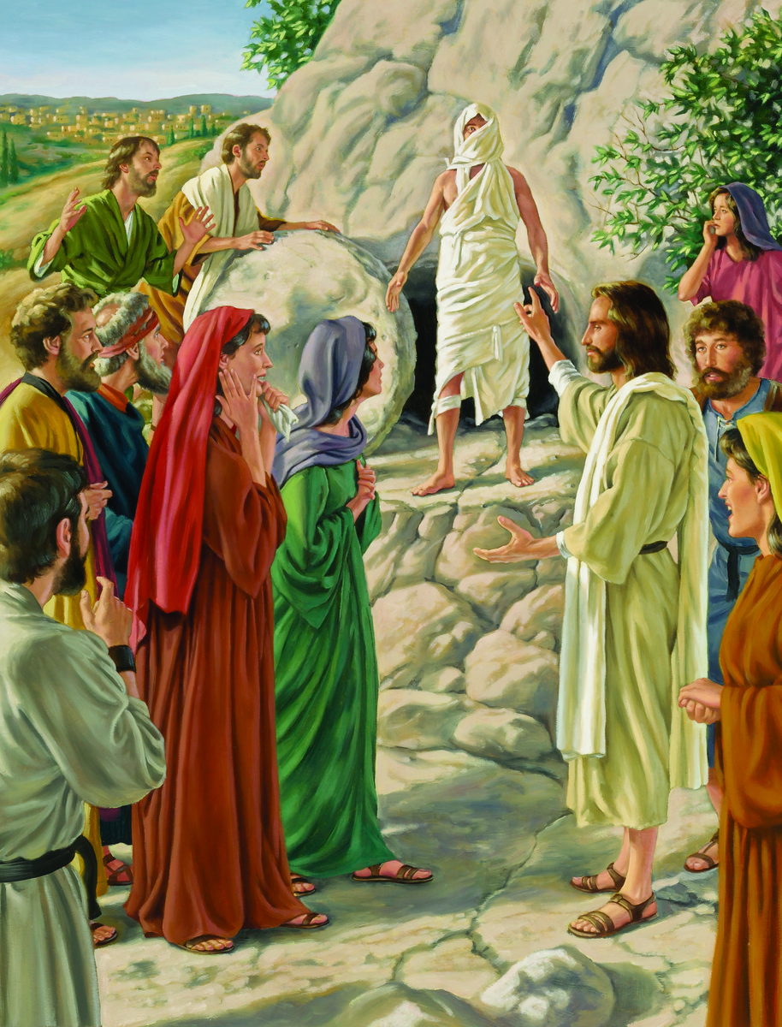
“Entonces Marta, cuando oyó que Jesús venía, salió a encontrarle; pero María se quedó en casa.
Y Marta dijo a Jesús: Señor, si hubieses estado aquí, mi hermano no habría muerto. Mas también sé ahora que todo lo que pidas a Dios, Dios te lo dará.
Jesús le dijo: Tu hermano resucitará.
Marta le dijo: Yo sé que resucitará en la resurrección, en el día postrero.
Le dijo Jesús: Yo soy la resurrección y la vida; el que cree en mí, aunque esté muerto, vivirá. Y todo aquel que vive y cree en mí, no morirá eternamente. ¿Crees esto?” (Juan 11:20-26).

Slide 23
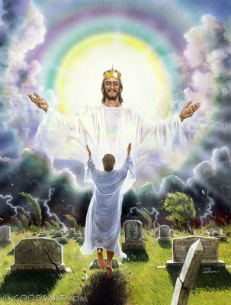
“Yo SOY la resurrección y la vida”. Juan 11:25. El que había dicho: “Yo pongo mi vida, para volverla a tomar” (Juan 10:17), Jesús salió de la tumba a la vida que estaba en él mismo. Murió la humanidad, no murió la divinidad. En su divinidad, Cristo poseía el poder de romper las ataduras de la muerte. Declara que tiene vida en sí mismo para resucitar a quien quiera.
Todos los seres creados viven por la voluntad y el poder de Dios. Son recipientes de la vida del Hijo de Dios. No importa cuán capaces y talentosos sean, no importa cuán amplias sean sus capacidades, son provistos con la vida que procede de la Fuente de toda vida. El es el manantial, la fuente de vida. Sólo el único que tiene inmortalidad, que mora en luz y vida, podía decir: “Tengo poder para ponerla [mi vida], y tengo poder para volverla a tomar”. Juan 10:18. (1MS 354).
Cristo entró a la tumba para que el hombre pudiera pasar por la tumba y levantarse con una vida renovada. Él rompió las ataduras del sepulcro y sobre el derrotado sepulcro de José proclamó: «Yo soy la resurrección y la vida». Entonces, cuando suene la trompeta final, el dador de la vida abrirá las tumbas y todos los que han dormido en Cristo saldrán a una gloriosa inmortalidad. (SE2 144).
Jesús sigue siendo la resurrección y la vida. Él ha prometido resucitarnos en el día postrero, pero hoy tiene también poder e interés en resucitarnos espiritualmente.

Slide 25
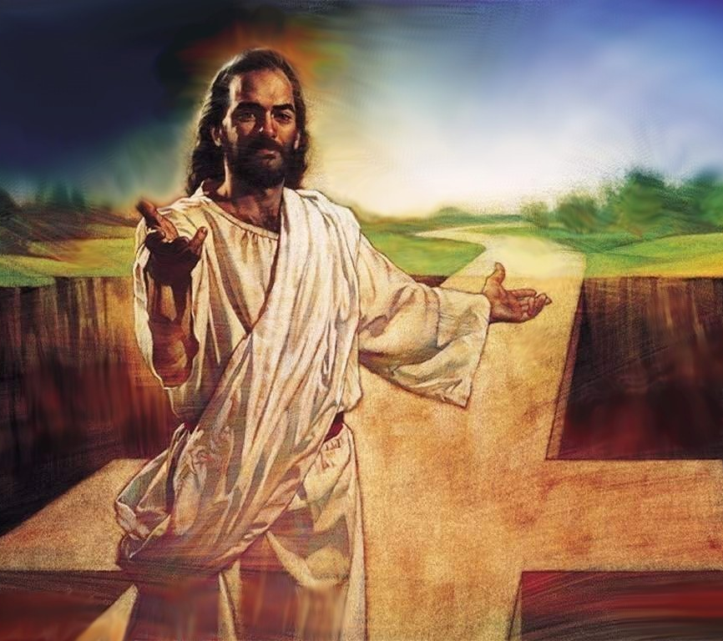
"Yo soy el camino, la verdad y la vida; nadie viene al Padre, sino por mí" (Juan 14:6).

Slide 26
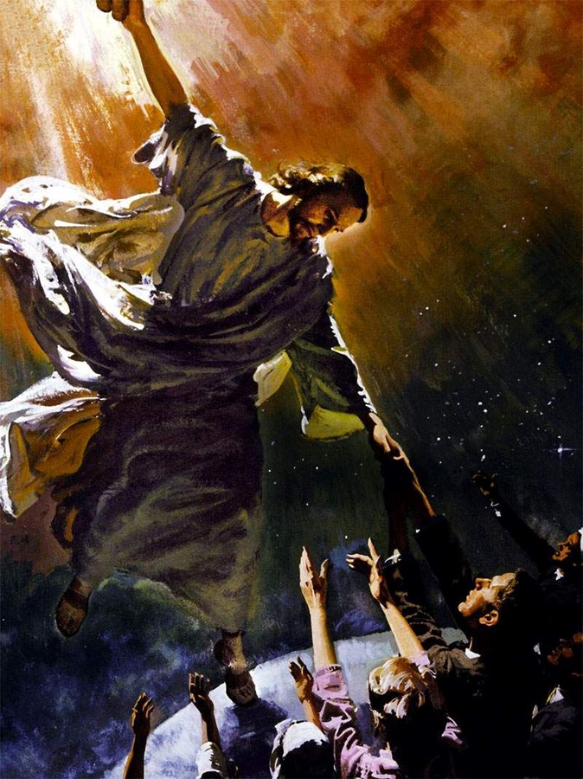
Cuando Jesús dijo: "yo soy el camino, y la verdad, y la vida", pronunció una verdad de significado admirable. Después de que el enemigo había hecho pecar a Adán y Eva mediante engaños, quedó cortada la relación entre el cielo y la tierra y el hombre finito del Dios infinito; y si no hubiera sido por Jesucristo, el camino al cielo nunca más hubiera sido conocido por la raza caída. Como una isla se separa de un continente, así la tierra fue apartada del cielo y un gran canal quedó entre el hombre y Dios. Jesús salvó ese abismo, e hizo un camino para que el hombre fuera a Dios. El que no tiene luz espiritual, no ve el camino, no tiene esperanza; y los hombres han originado teorías propias acerca del camino de la vida... Pero Jesús es el único nombre dado a los hombres por el que pueden ser salvos. A través del abismo provocado por el pecado vienen las palabras de Jesús: "Yo soy el camino, y la verdad, y la vida".
No hay sino un Mediador entre Dios y el hombre y el hombre puede ser justificado sólo mediante la imputación de la justicia de Cristo. El hombre es justificado gratuitamente por la gracia de Dios mediante la fe, y no por las obras, para que nadie se gloríe. La salvación es el don de Dios por medio de Jesucristo nuestro Señor. Cristo es la escalera mística, cuya base descansa sobre la tierra y cuyo peldaño superior llega al trono del Infinito. Alégrese la tierra, regocíjense los habitantes del mundo porque Cristo ha salvado el abismo abierto por el pecado y ha unido a la tierra con el cielo. (Review and Herald , 11-11-1890).

Slide 28
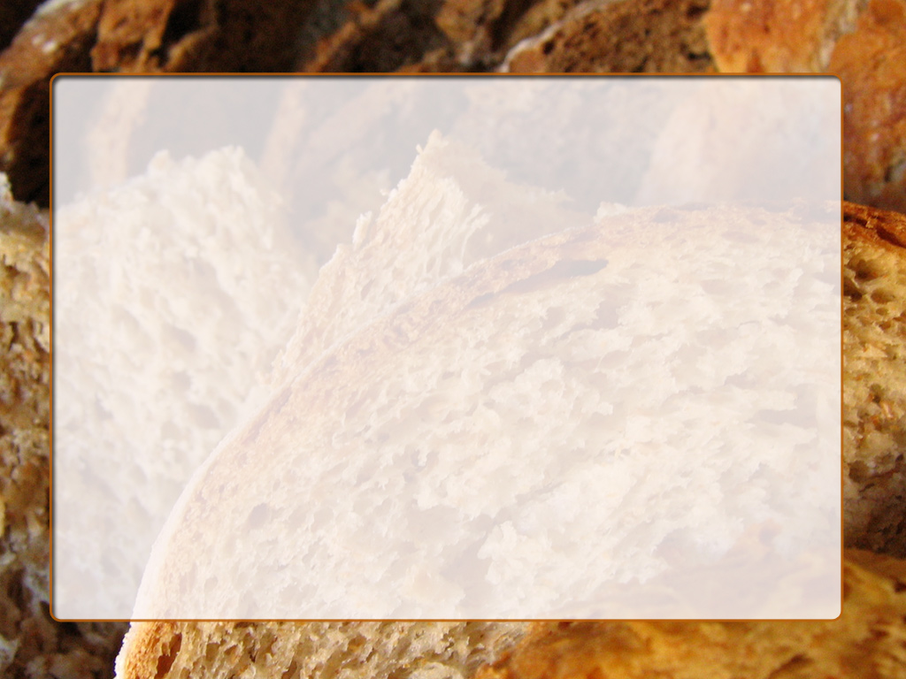
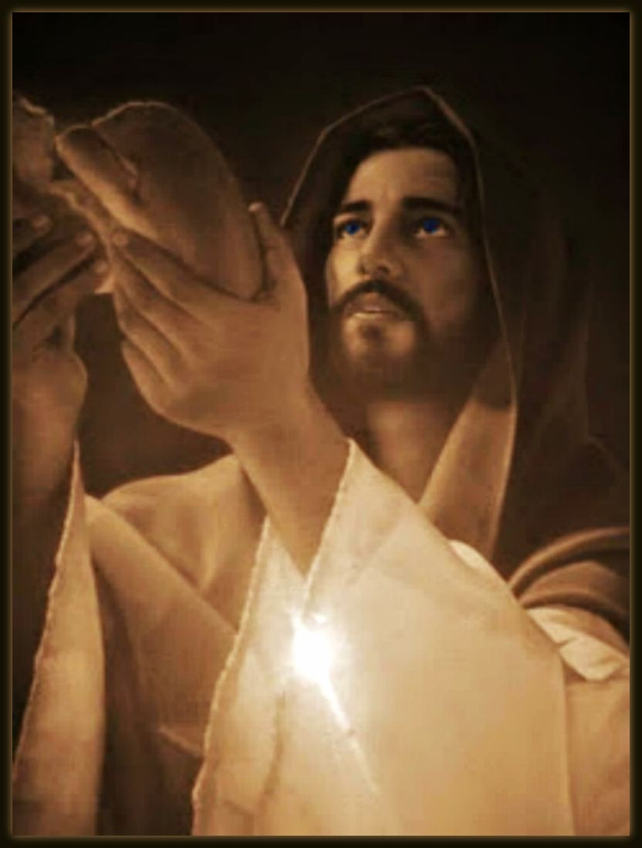
“Jesús les dijo: Yo soy el pan de vida; el que a mí viene, nunca tendrá hambre; y el que en mí cree, no tendrá sed jamás” (Juan 6:35).
“Yo soy el pan de vida” (Juan 6:48).
“Yo soy el pan vivo que descendió del cielo; si alguno comiere de este pan, vivirá para siempre; y el pan que yo daré es mi carne, la cual yo daré por la vida del mundo. Entonces los judíos contendían entre sí, diciendo: ¿Cómo puede éste darnos a comer su carne? Jesús les dijo: De cierto, de cierto os digo: Si no coméis la carne del Hijo del Hombre, y bebéis su sangre, no tenéis vida en vosotros. El que come mi carne y bebe mi sangre, tiene vida eterna; y yo le resucitaré en el día postrero. Porque mi carne es verdadera comida, y mi sangre es verdadera bebida. El que come mi carne y bebe mi sangre, en mí permanece, y yo en él. Como me envió el Padre viviente, y yo vivo por el Padre, asimismo el que me come, él también vivirá por mí. Este es el pan que descendió del cielo; no como vuestros padres comieron el maná, y murieron; el que come de este pan, vivirá eternamente” (Juan 6:51-58).

Slide 29
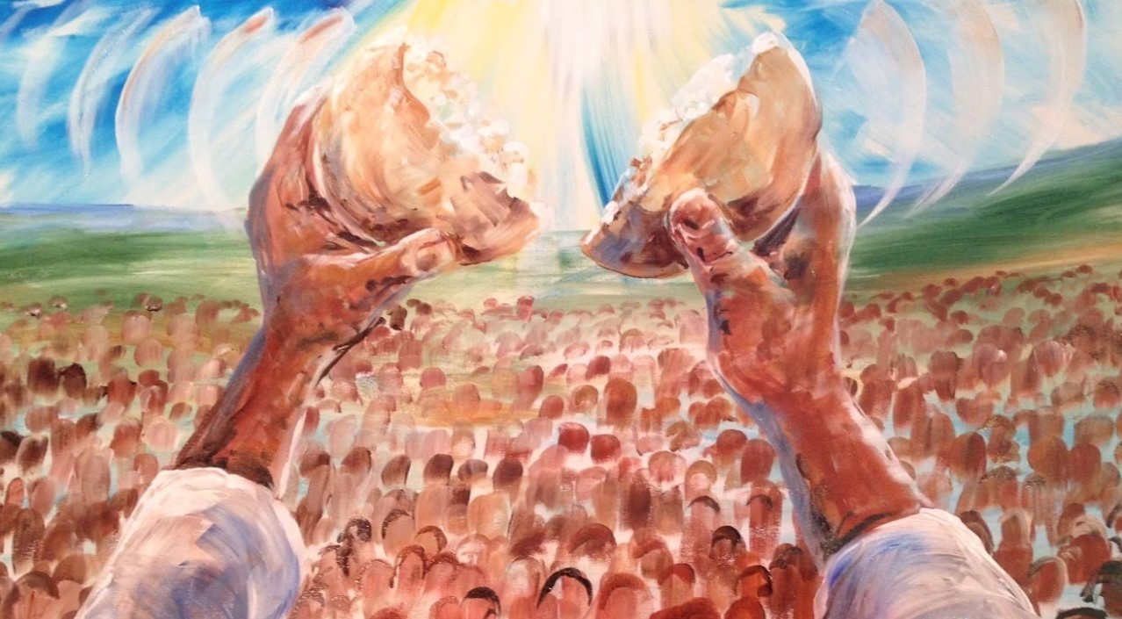
En primer lugar, el pan nos habla del sustento necesario para la vida, aquello que es esencial e imprescindible para todo ser humano. Y en segundo lugar, tener pan no aplaca nuestra hambre, es necesario comerlo para que realmente tenga efecto en nosotros, y cuando lo comemos, el pan llega a formar parte de nosotros mismos. De la misma manera, cuando Cristo se nos ofrece como "el pan de vida", es necesario creer en él para apropiarnos de esa vida, estableciendo así un grado de intimidad y de unión que es imposible romper.
Jesús nos promete saciar todas nuestras necesidades, especialmente, las espirituales. Así como el pan sustenta la necesidad física del hambre, así el pan de vida que Dios ha hecho descender del cielo promete saciar toda necesidad espiritual en el alma del ser humano, y este pan de vida es Jesucristo mismo, el cual es al mismo tiempo Dios. El pan representaba un alimento básico en la dieta de todos los judíos, y el maná era un recuerdo maravilloso de lo que Dios había hecho por sus antepasados, pero ahora Jesús se ofrece a sí mismo y nos dice que Él es capaz de saciar toda necesidad espiritual en nuestra vida a una escala mucho mayor de lo que lo experimentaron los israelitas del éxodo. Los israelitas tenían que buscar a diario el maná porque cada día volvían a tener hambre y su cuerpo necesitaba el alimento, pero Jesús promete que el que viene a Él jamás volverá a tener hambre y sed: el que a mí viene, nunca tendrá hambre; y el que en mí cree, no tendrá sed jamás.

Slide 31
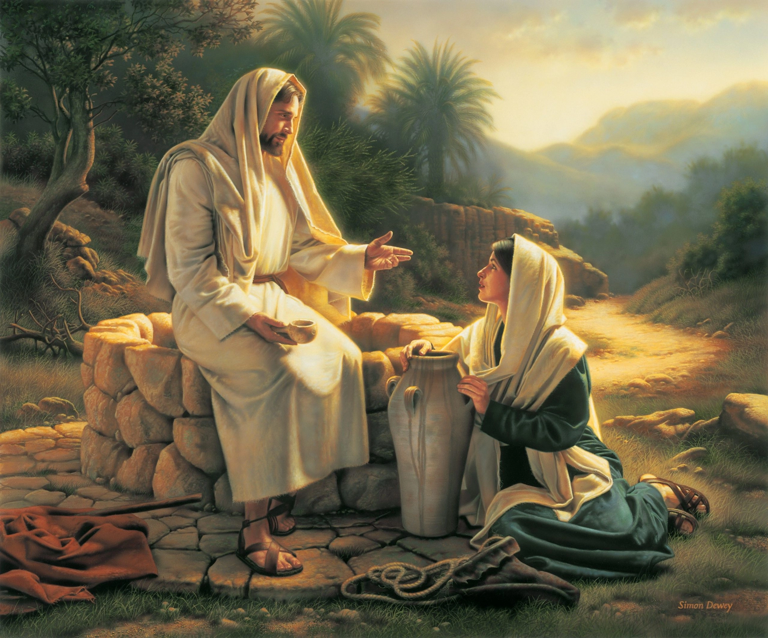
“Le dijo la mujer: Sé que ha de venir el Mesías, llamado el Cristo; cuando él venga nos declarará todas las cosas. Jesús le dijo: Yo soy, el que habla contigo”
(Juan 4:25-26).

Slide 32
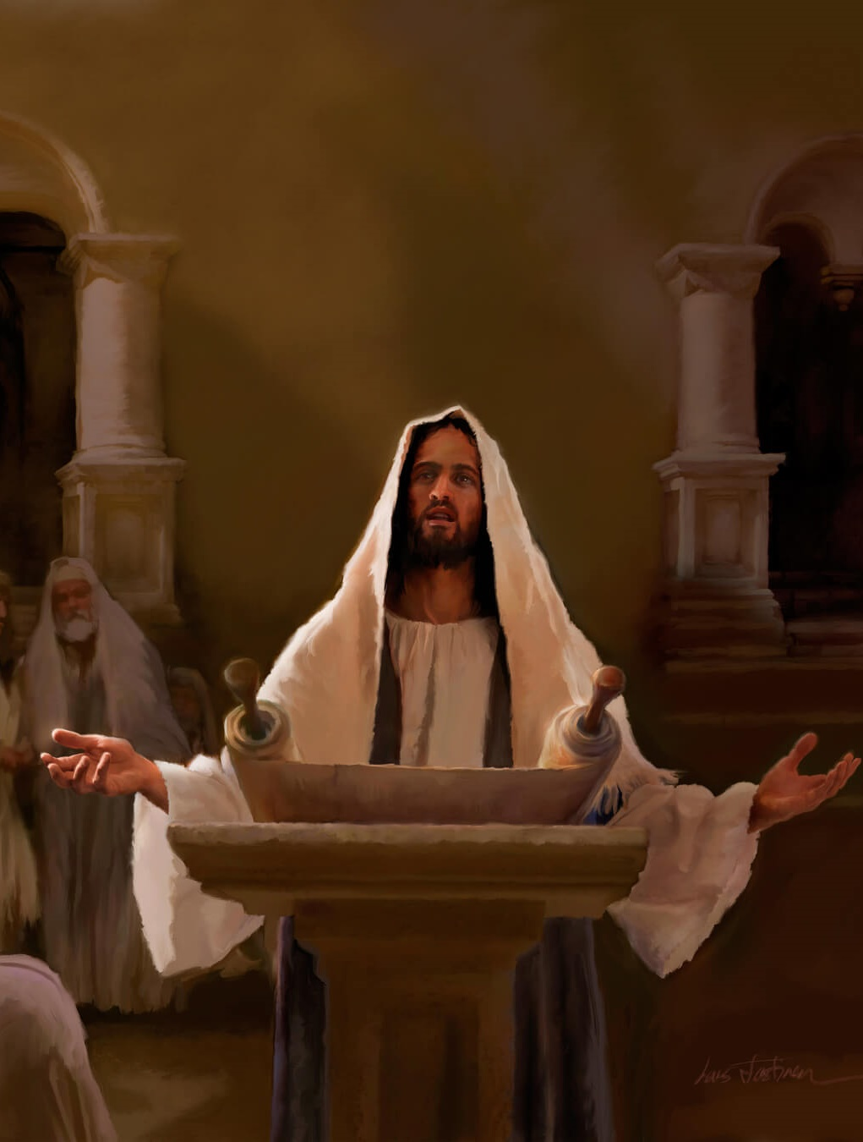
Durante su ministerio Jesús visitó por dos veces Nazaret, donde viviera en su infancia y juventud. Durante la primera visita entró en la sinagoga el sábado.
Leyó la profecía de Isaías respecto a la obra del Mesías: “El Espíritu del Señor está sobre mí, por cuanto me ha ungido para dar buenas nuevas a los pobres; me ha enviado a sanar a los quebrantados de corazón; a pregonar libertad a los cautivos, y vista a los ciegos; a poner en libertad a los oprimidos; A predicar el año agradable del Señor. Y enrollando el libro, lo dio al ministro, y se sentó; y los ojos de todos en la sinagoga estaban fijos en él. Y comenzó a decirles: Hoy se ha cumplido esta Escritura delante de vosotros”. (Lucas 4:18-21)
Era la obra que él mismo estaba haciendo. Al oír estas palabras, los oyentes se llenaron de alegría. Creyeron que Jesús era el Mesías prometido. Sus corazones fueron conmovidos por el Espíritu Santo y respondieron con amenes fervientes y alabanzas a Dios.
Luego se acordaron de que Jesús había vivido entre ellos como carpintero. A menudo le habían visto trabajando en el taller con José. Y aunque su vida entera se había caracterizado por actos de amor y misericordia, no quisieron creer que él era el Mesías. (CNS 48).
¿Creerás tú en Él?

Slide 33
En cierta ocasión cuando Jesús conversaba con sus discípulos, ellos comentaban con él lo que la gente pensaba de él o quién era él. Mientras caminaban, Jesús preguntó a sus discípulos: “¿Quién dice la gente que soy yo?”. Ellos contestaron: “Algunos dicen que eres Juan el Bautista, otros dicen que eres Elias y otros dicen que eres uno de los profetas”.
“Ustedes, quién decís que soy?”. Pedro respondió: “Tú eres el Cristo, el Hijo del Dios Viviente”, Jesús hoy nos pregunta lo mismo que le preguntó a los discípulos en antaño: “Y vosotros, quién decís que soy?”.
¿Quién es Jesús para ti? ¿Un personaje histórico, un mito, un mártir, un profeta, un benefactor? Seguramente, ninguna de estas será tu respuesta. Creemos que Jesús es el Mesías prometido, el Hijo de Dios, nuestro Salvador.
Los grandes “Yo soy” de Jesús en Juan nos muestran que Jesús tiene todo lo necesario para dar vida al hombre espiritual. Para los que tenemos hambre de Dios, él es “el Pan Vivo” que descendió del cielo. Para los que vivimos en tinieblas espirituales o en la oscuridad del pecado, él es “la Luz del mundo”. Para los que deseamos llegar a Dios de la forma más rápida y segura, él es “la Puerta”. Para los que anhelamos amor, ternura y comprensión, él es “el Buen Pastor”. Para los que tememos a la enfermedad y a la muerte, él es “la Resurrección y la Vida”. Para los que carecemos de dirección y deseamos orientación, él es “el Camino”. Para los que queremos una vida abundante y fructífera, él es “la Vid Verdadera” y para los que anhelamos la salvación, él es “el Mesías”, nuestro Salvador.
Démosle hoy una oportunidad a Jesús para que Él sea el todo en nuestra vida. Él es hoy la mayor necesidad del alma. Él está a la puerta de nuestro corazón pidiéndonos que le dejemos entrar. No resistamos su voz. Que a la pregunta ¿quién es Jesús para ti? Podamos responder: Cristo es todo para mí.

